Slide 1
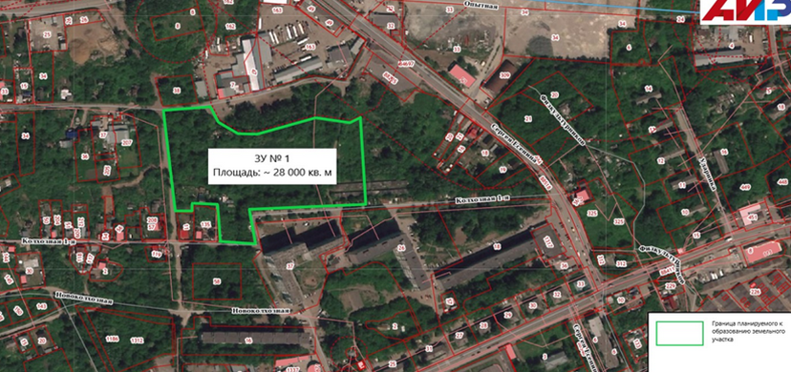
Земельный участок по адресу: г Пермь, ул. 1-я Колхозная
Кадастровый номер участка – 59:01:4510608:ЗУ1
Площадь земельного участка – 28000 кв.м.
Форма собственности – Неразграниченная;
Градостроительный регламент – зона обслуживания промышленности, торговли, складирования и мелкого производства (Ц-6);
Вид разрешенного использования – Площадка для размещения складских площадок;
Транспортная доступность – Информация отсутствует;
Технические условия подключения к сетям инженерной инфраструктуры
Электроснабжение – Информация отсутствует;
Газоснабжение – Информация отсутствует;
Водоснабжение – Информация отсутствует;
Водоотведение – Информация отсутствует;
Теплоснабжение – Информация отсутствует.

